Slide 1
Игра –
«Угадай вид спорта»

Slide 2
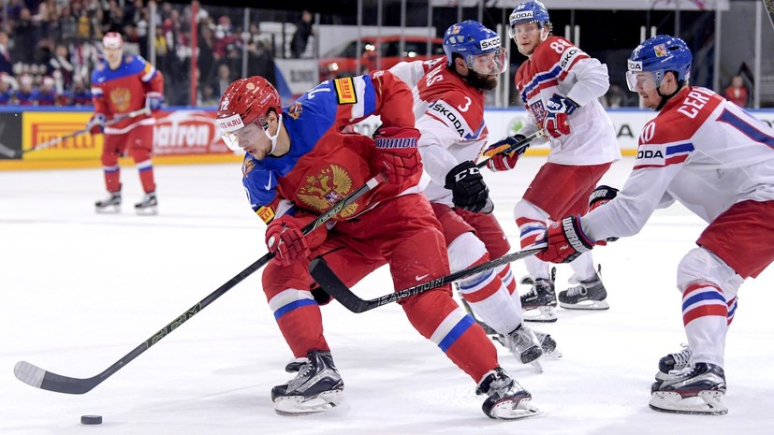
АРИЭЛЬ

Slide 3
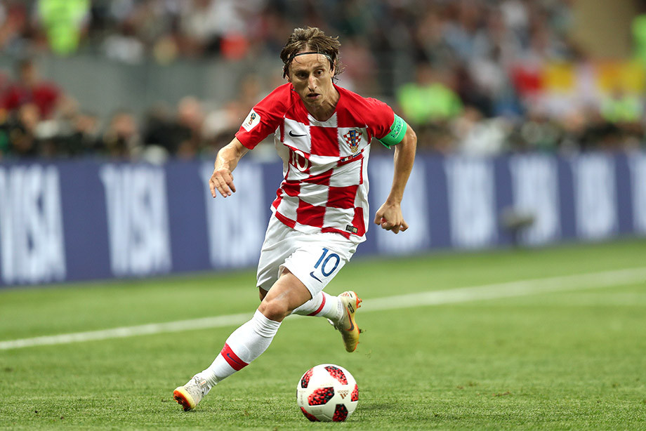
ДЕВЧАТА

Slide 4
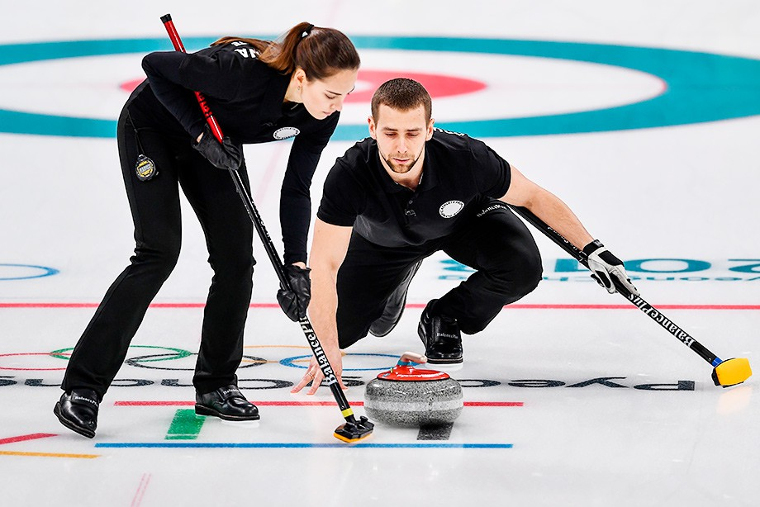
КРАСАВИЦА И ЧУДОВИЩЕ

Slide 5
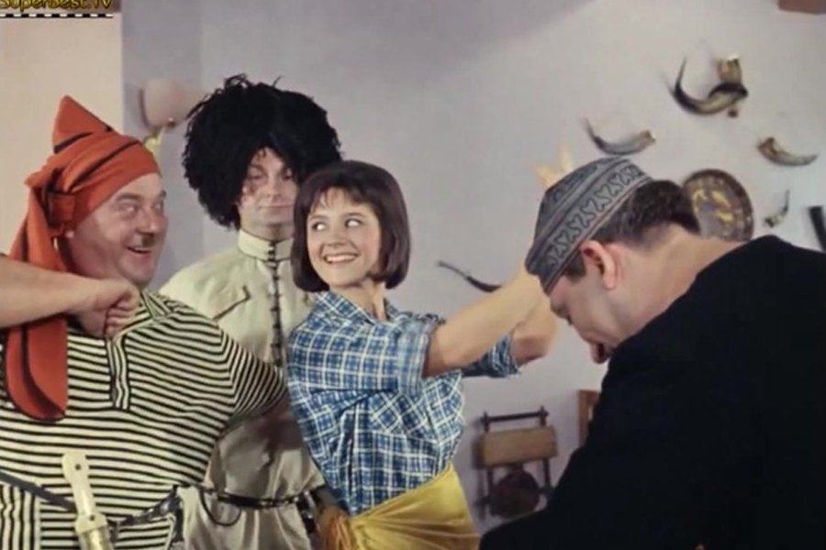
КАВКАЗСКАЯ ПЛЕННИЦА

Slide 6
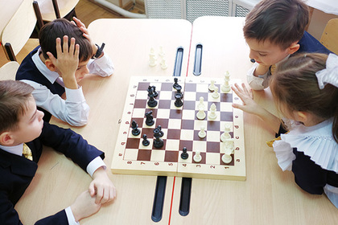
БЕЛОСНЕЖКА

Slide 7
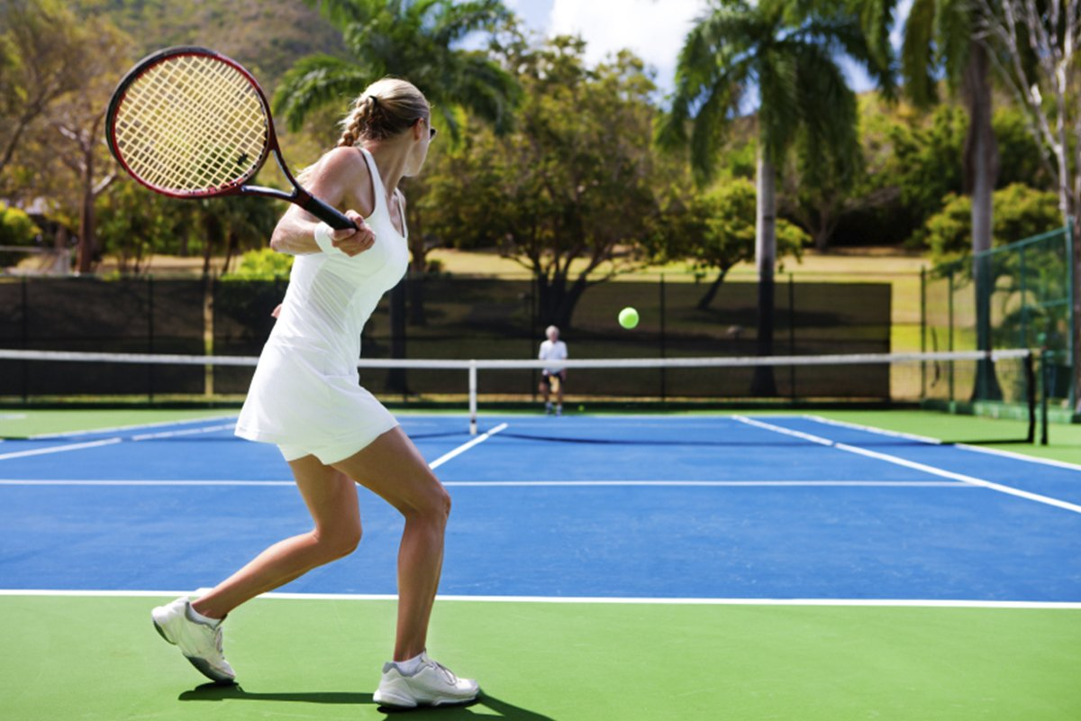
ИРОНИЯ СУДЬБЫ, ИЛИ
С ЛЕГКИМ ПАРОМ!

Slide 8
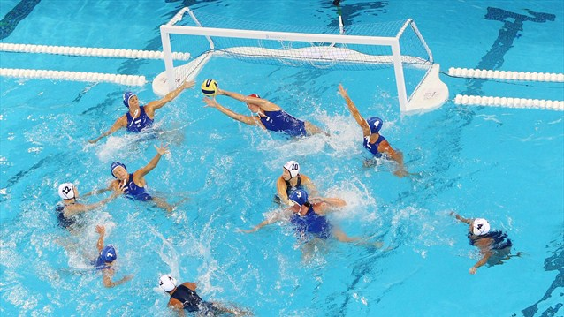
ШАПОКЛЯК

Slide 9
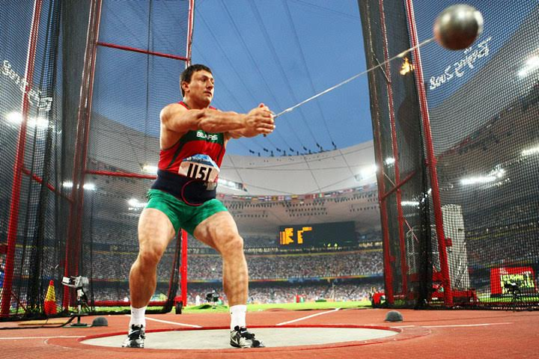
МАРФУША

Slide 10
РАПУНЦЕЛЬ

Slide 11
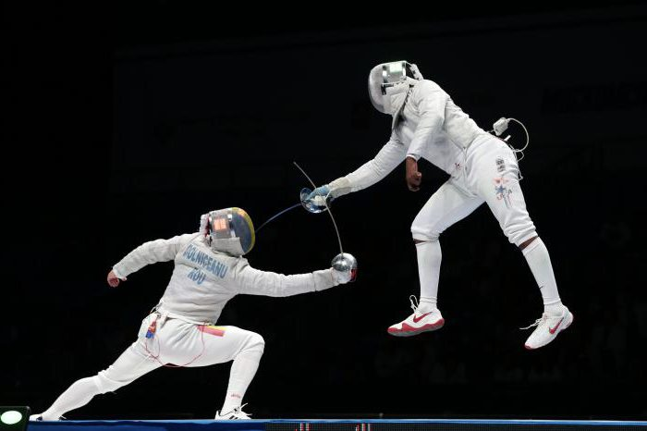
САМАЯ ОБОЯТЕЛЬНАЯ
И ПРИВЛЕКАТЕЛЬНАЯ

Slide 12
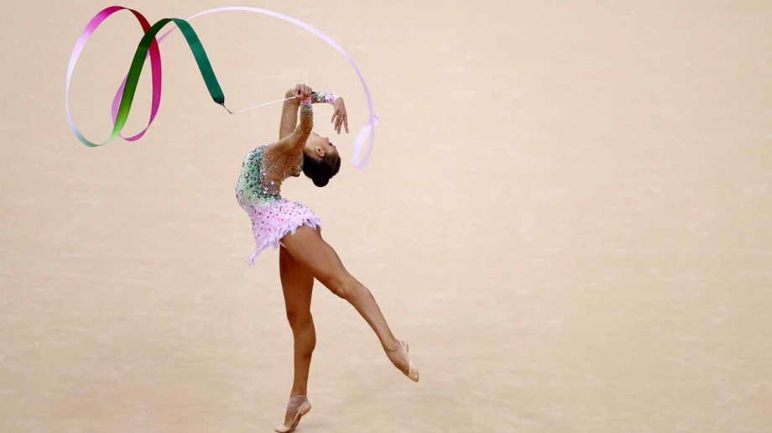
СЛУЖЕБНЫЙ РОМАН

Slide 13
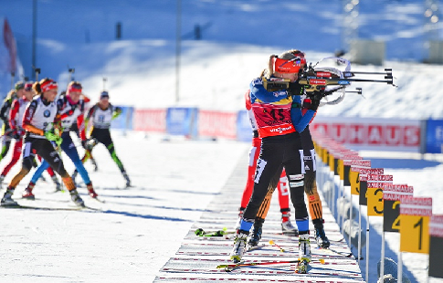
ЗОЛУШКА

Slide 14
Спасибо за участие!

